Slide 2
Anotace:
Program je určen k procvičování a opakování vlastivědného učiva ve 4. ročníku.

Slide 3
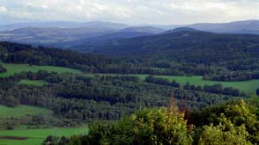
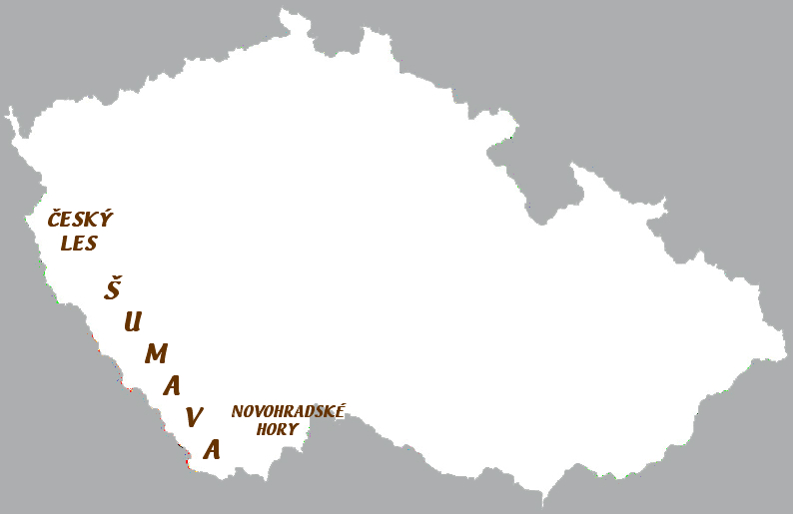
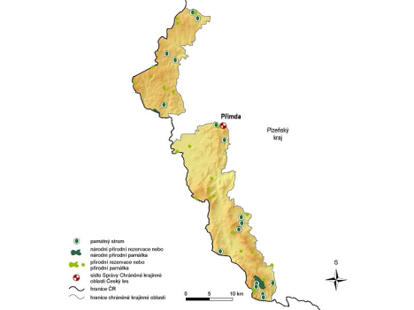
ČESKÝ LES

Slide 4
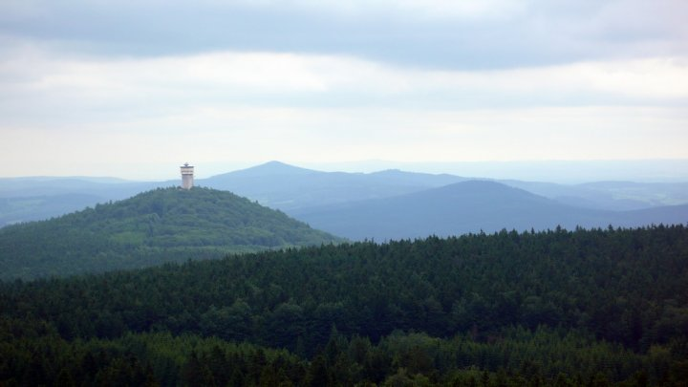
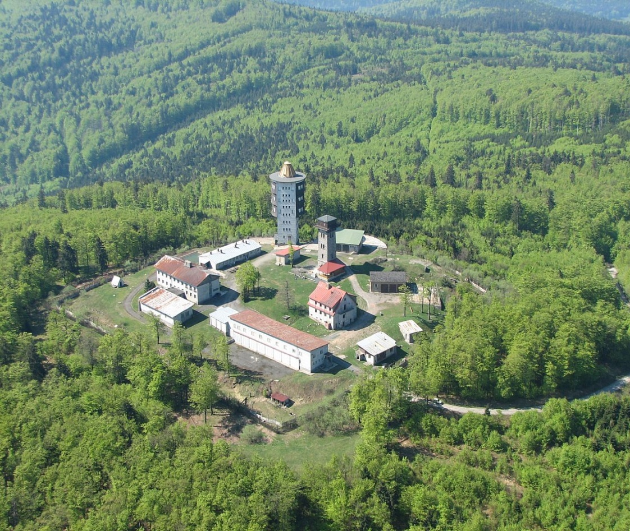
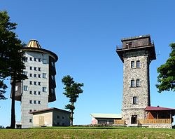
Čerchov (1042 m n.m.)
Vojenská věž a Kurzova rozhledna,

Slide 5
Mezi kterými pohořími a na které světové straně najdeme pohoří Český les?
Pohořím prochází hranice s …………………………
Český les se rozprostírá v ……………….kraji.
V Českém lese je největší hraniční přechod na západě Čech…………(zorvdova)

Slide 6
Použitá literatura:
Vlastivěda 4 ( učebnice pro 4.ročník základní školy) Poznáváme naši vlast (Nová škola)
Zdroje obrázků (URL):
http://lh5.ggpht.com/RyLWNX2FzYtJwQb_VxHhCoNicT9lBapQbeM0P9GGwvtItBSdT_p6CmPPvcqlMRewsyy2yQ=s153
http://lh3.ggpht.com/gCDOpS9Lmt12S9N76kWILTKGSCqpQGLfOayVVT43VjKNpn2n_kRRHujS--frfa9ssp7uB2c=s114
http://lh3.ggpht.com/vPyiSyVR1qEF-4I9eOSUe56ZSYxf_s-FTURd4FiSL2Ty7ndAUL8hXj116ZHTAWWII9MoAQ=s131
http://lh3.ggpht.com/Dr9YSaShF0isc4fmw3QtFz6h-XEYPl-99k1rlLJgl9ppAos8xreYc9OijJ7tAWcVGJ-Dog=s107
http://lh5.ggpht.com/yXnI6Jzp_RE2w2XFVfN2KqgmX2bMyfz8S_QQKxowjbS_IUpQruMWWyKGdZa7Ny4LlcCutQ=s101
http://lh5.ggpht.com/gC4vudjsrUz0xXEKM4kGGPSQqSzzfU79Akm0AljI56-HuwqUE7lynzqnJP0_cIjVwPa92A=s119

